Slide 1

&
CYRIL BASSET JEAN-VINCENT LAMBERTI

Slide 2
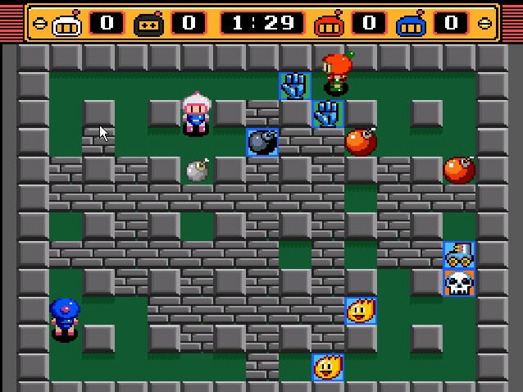
Objectifs
Base de gameplay Bomberman
Variante au gameplay original
Versus en réseau
Super Bomberman 2 sur SNES (1994)

Slide 3
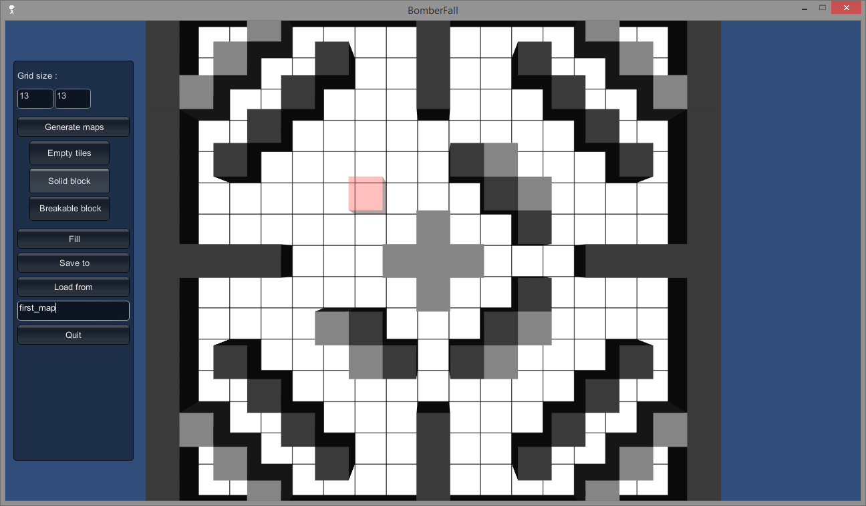
Réalisation
Refonte de la partie réseau
Serveur authoritaire
Client/Serveur
Editeur de map
Transfert des maps via le réseau
Changement de plan
Gameplay « top/down »
Gameplay « sidecroller »

Slide 4
DEMONSTRATION

